Slide 1
Test automation
Jakubát Attila
CONFIDENTIAL | © 2025 EPAM Systems, Inc.

Slide 2

Teszt végrehajtást és futtatást támogató eszközök
Automatizált szoftvertesztelés

Slide 3
Automatizált szoftver tesztelés
Szoftver tesztelésére használt szoftver, ami képes kontrollálni, futtatni, riportálni a különböző tesztek végrehajtását. Képes a várt és az aktuális eredmények kiértékelésére, be és kimenő adatok kezelésére, valamint a futás során felmerülő váratlan hibák kezelésére.

Slide 4
Automatizált szoftver tesztelés
Tesztek végrehajtásában
Előredefiniált lépések végrehajtása
Teszt eredmények naplózása
Sok ismétlődő lépés végrehajtása
Nagy mennyiségű adat használata (készítés, ellenőrzés)

Slide 5
Automatizált szoftver tesztelés
Célja:
  Felmérni/felderíteni azokat a tesztelési feladatokat, folyamatokat, amiket a szokásos (nem csak) regressziós tesztelés során hajtunk végre, ezáltal manuális erőforrásokat szabadítunk fel. Előfordulhat, hogy olyan feladatokat hajtunk végre, amik sokkal gyorsabban végezhetőek el gép által, mint manuálisan (teszt előkészítések, tesztadat generálás, eredmény validálás, nagy mennyiségű adat feldolgoztatása, stb.).

Slide 6
Automatizált szoftver tesztelés
Célja:
  Automatizált szoftverteszteléssel nagymértékben támogatjuk a tesztelési folyamatokat. Folyamatosan törekszünk a hatékonyság növelésre, ami megmutatkozhat teszt végrehajtási idők csökkentésében, manuális tesztelési erőforrások felszabadításában.

Slide 7
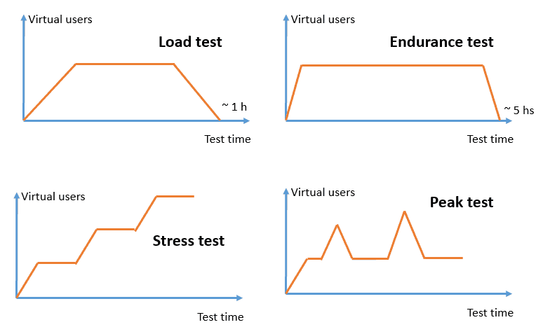
Teljesítmény tesztelés

Slide 8
Load teszt
A „load” teszteléssel ellenőrizzük, hogy a rendszer képes megbirkózni a várható tranzakciók számával.

Slide 9
Volume teszt
A „volume” teszteléssel ellenőrizzük, hogy a rendszer képes megbirkózni nagy adatmennyiséggel, például sok adat egy fájlban.

Slide 10
Stress teszt
A „stress” teszt az ami túllép a rendszer szokásos várható használatától (mi történne ha nem úgy használnánk mint ahogy tervezve lett).

Slide 11
Automatizált szoftver tesztelés - érvek
Hatékonyság növelés
Tesztelési költségek csökkentése
Erőforrás csökkentés
Manuális tesztelési hibák megszüntetése
Unalmas feladatok végrehajtása
Pontos eredmények
Bármikor végrehajtható
Újrahasznosítható

Slide 12
Automatizált szoftver tesztelés
Automatizált teszteléssel NEM lehet teljesen kiváltani a manuális tesztelést

Slide 13
Automatizált szoftver tesztelés – Miért nem egyszerű?
Speciális szoftver és hardver igény
Programozási jártasság
Nem váltja ki teljesen a manuális tesztelést
Idő kell a megtérüléshez

Slide 14
Automatizált szoftver tesztelés – Területek
Regressziós teszt
Smoke teszt
Nagy adatkombináció
Sok ismétlődő lépés
Adat generálás

Slide 15
Automatizált szoftver tesztelés – Mikor nem javasolt?
Alkalmazás funkcionalitása nem stabil
Gyakran változó kód
Tesztelési folyamat nincs dokumentálva
Megtérülés minimális
Rövid idő a teszt elkészítésére

Slide 16
Automatizált szoftver tesztelés – Mikor lehet használni?
Tesztelési időszakban
Fejlesztési időszakban
  Meglévő funkciók nem sérültek a fejlesztés során
  Adatgenerálás modul tesztelésre
Tesztelési időszak előkészületeinél
Bármikor

Slide 17
Keretrendszer - Framework
Önmagában közvetlenül nem használható, de bizonyos tipikus feladatok elvégzését nagy mértékben segítő, egységes módon megszerkesztett "építőkockákat" (komponenseket) tartalmazó halmaz.
Példák: Selenium, Cypress, Playwright, WDIO,
Cucumber

Slide 18
Automatizált szoftver tesztelés – Különböző szintek lehetségesek
Lineáris automatizálás
Strukturált automatizálás (Module-Based)
Megosztott automatizálás (Hybrid)
Adat vezérelt automatizálás (Data-Driven)
Kulcsszó alapú automatizálás (Keyword-Driven)

Slide 19
Lineáris automatizálás
Egy tesztelő manuálisan vesz fel minden lépést, ami szükséges a tesztesetekhez. Nem szükséges hozzá nagy kódolási ismeret, bár így a megírt szkriptek nem újrahasználhatóak. Sok idő karban tartani és szinte egy az egyben megfelel a manuális teszt esetnek.
Notes:
http://www.automatedtestinginstitute.com/home/index.php?option=com_content&view=article&id=69&Itemid=75

Slide 20
Lineáris automatizálás
Mit ne várjunk el ettől a fajtától?
Modularitás
Újrahasznosíthatóság
Paraméterezhetőség
Notes:
http://www.automatedtestinginstitute.com/home/index.php?option=com_content&view=article&id=69&Itemid=75

Slide 21
Lineáris automatizálás
Előnyök
Gyors fejlesztés
Rövid eszköz betanulási idő
Hátrányok/Kockázatok
Futtatás néha helytelen
A Record funkciónak köszönhetően információhoz jutunk az alkalmazás felépítéséről
Független scriptek
Egyszerű hiba detektálás
Egy dimenziós script
Nehéz olvashatóság
Alkalmazás magas ismerete
Kevés tervezés szükséges
Újrafelhasználhatóság hiánya
Paraméterezés hiánya
Költséges fenntarthatóság

Slide 22
Funkcionális dekompozíció
Előnyök:
Az adatok nem a szkriptekkel együtt vannak kezelve
Itt már újra lehet használni szkripteket
Már a fejlesztési fázisban is lehet szkripteket írni
A tesztadatok akár külön fájlban is tárolhatóak
Igaz-Hamis elvárt értékekkel jobban tud dolgozni

Slide 23
Funkcionális dekompozíció
Hátrányok:
Magasszintű technikai tudás szükséges
Több adatfájl szükséges akár egy teszteset futtatásához is
Nem csak a szkripteket és függvényeket kell megváltoztatni, hanem az adatfájlokat is, ha egy funkció megváltozik

Slide 24
Funkcionális dekompozíció
Moduláris komponensek készítése
Navigálás
1 | Navigálás(„Címlista”)
2 | Adatbevitel(„Debrecen”)
3 | Adatellenőrzés(„Debrecen”)
Adatbevitel
Adatellenőrzés

Slide 25
Funkcionális dekompozíció
A modulok az alkalmazás funkcionalitásának felelnek meg
Léteznek egyéb felhasználó, tesztelő által definiált modulok:
  Navigálást végző modulok
  Hiba kezelő modulok
  Egyéb modulok

Slide 26
Adatvezérelt automatizálás
Előnyök:
A tesztadat és az elvárt eredmények akár egy fájlban tárolhatóak, külön a szkriptektől
Újra felhasználható szkriptek
Paraméterezhető
Néhány tool alkalmas az automatikus tesztadat generálásra
Könnyű maintain-elni

Slide 27
Adatvezérelt automatizálás
Hátrányok:
Magasszintű technikai tudás kell hozzá, akár egy új szkriptnyelv megtanulását jelentve
Az új tool-ok használatát megtanulni időigényes
Több dokumentációt igényel

Slide 28
Adatvezérelt automatizálás
Input “Name” into Username textbox
Input “Pass” into Password textbox
Click Login button
If “Hello Name” exists then
Test Passed
Else
Test Failed
End If

Slide 29
Adatvezérelt automatizálás
Open Data Table
Input <NameParameter> into Username textbox
Input <PassParameter> into Password textbox
Click Login button
If “Hello <NameParameter>” exists then
Test Passed
Else
Test Failed
End If
Close Data Table
NameParameter | PassParameter
Eszter | PassEszter
Balázs | PassBalázs
Péter | PassPéter

Slide 30
Adatvezérelt – Funkcionális dekompozíció
Előnyök
Újrafelhasználhatóság
Hátrányok/Kockázatok
Technikai szakemberekre van szükség
Korai script készítés
Könnyű olvashatóság
Standardizálás
Hibakezelés használata
Komplexebb fenntarthatóság
Alapos tervezést igényel

Slide 31
Kulcsszó alapú automatizálás
Gyakran „Tábla vezérelt” automatizálásnak hívják
Ez a keretrendszer a leginkább alkalmazás független
Adattáblában Kulcsszavakat tárolunk (‘Action’)

Slide 32
Kulcsszó alapú automatizálás
Képernyő | Objektum | Action | Érték | Recovery | Megjegyzés
Belépés | Username | Beírás | „Balázs”
Belépés | Password | Beírás | „PassBalázs”
Belépés | Login | Kattintás
Helló |  | Ellenőrzés |  | Stop_Test

Slide 33
Kulcsszó alapú automatizálás
A kulcsszavak (Action) alkalmazás specifikus és alkalmazás független funkcionalitással bíró függvényekkel vagy scriptekkel vannak kapcsolatban

Slide 34
Kulcsszó alapú automatizálás
Open Keyword File
Execute Data rows to end of file (EOF)
If <Action> == Beírás Then
  Call Beírás(Screen, Object, Value)
  If <Action> == Kattintás Then
  Call Kattintás(Screen, Object)
  If <Action> == Ellenőrzés Then
  Execute Ellenőrzés(Screen)
  Implement Exception Handling Routine Based on Pass/FailStatus
  End Loop

Slide 35
Kulcsszó alapú automatizálás
Előnyök
Újrafelhasználhatóság
Hátrányok/Kockázatok
Technikai szakemberekre van szükség
Korai script készítés
Könnyű olvashatóság
Standardizálás
Hibakezelés használata
Komplexebb fenntarthatóság
Alapos tervezést igényel
Más tesztelők is tudnak teszt eseteket készíteni
Felsővezetői támogatás szükséges (költség, idő, erőforrás)
Notes:
Más tesztelők is tudnak teszt eseteket készíteni
Nem kell az experteknek foglalkozni a tábla összerakással. A kulcsszók ismeretében tesztelők tudnak teszt eseteket előállítani.

Slide 36
Automatizált szoftver tesztelés – Eszköz tulajdonságok
Felvétel & Visszajátszás
Objektumok tárolása felhasználói felületről
Naplózás
Be és kimenő adatok tárolása
Futási idők mérése
Szinkronizálás a tesztelt alkalmazással
Kapcsolat más eszközökkel

Slide 37
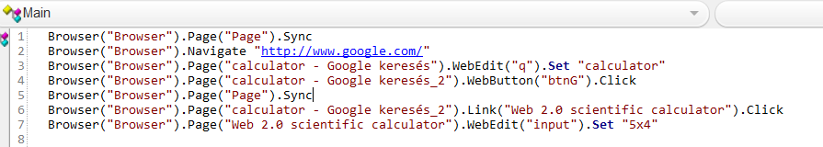
Automatizált szoftver tesztelés - Felvétel & Visszajátszás

Slide 38
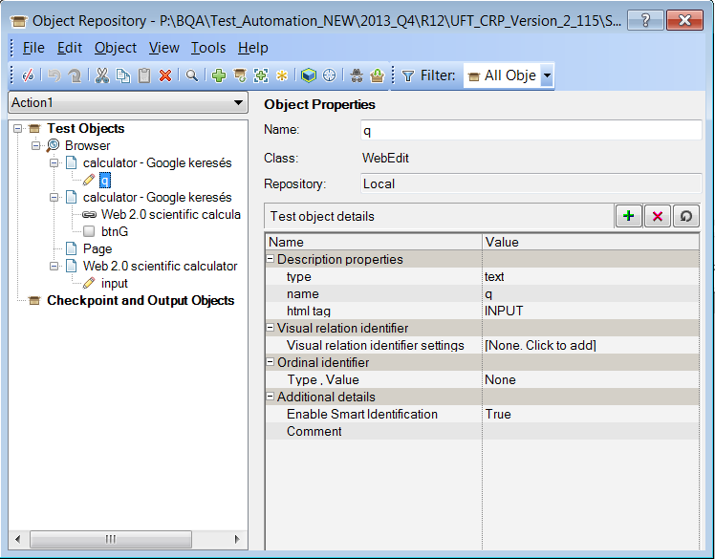
Automatizált szoftver tesztelés - Objektumok tárolása

Slide 39
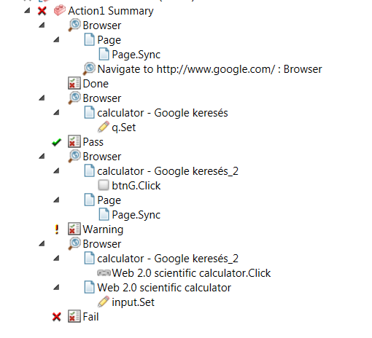
Automatizált szoftver tesztelés - Naplózás

Slide 40
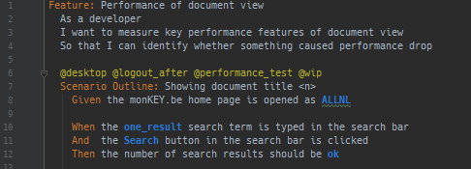
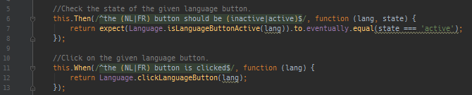
Automatizált szoftver tesztelés – Kulcsszó/Adat/funkcionális alapú

Slide 41
Automatizált szoftver tesztelés
Teszt automatizálás
Tesztek / függvények
Teszt adat
Objektumok
Alkalmazás
Naplózás
Helyreállítási forgatókönyv

Slide 42
Manuális vs. Automatikus
Manuális
Vázlatos teszt tervezés is elég
Automatizált
Pontos tervezést igényel
Pontosan azt csinálja amit „mondunk” neki, nem képes dönteni
24/7 elérhetőség
Könnyű teszteket újrafuttatni
Nagy kombinációk végrehajtása nincs nagy hatással a költségekre
Nem unja meg a végrehajtást
Végrehajtás során a tervezési hibák küszöbölhetők
Teszt végrehajtás idő és erőforrás igényes
Ismétlődő végrehajtások, nagy kombinációk hatással vannak a költségekre és erőforrásokra
Tesztelők elfáradhatnak, hibát véthetnek

Slide 43
Előnyök
Eszközök használatának előnyei / hátrányai
Ismétlődő feladatok csökkentése
Jobb újrafelhasználhatóság
Részletes információ a tesztről, tesztelésről

Slide 44
Hátrányok / Kockáztok
Irreális elvárások az eszköztől
Idő, költség, erőforrás alábecslés
Fenntarthatóság alábecslés
Tapasztalat szükséges jó tesztek készítéséhez
Tapasztalat szükséges az eszköz használatához

Slide 45
ROI – Return on Investment
Befektetés – megtérülés
Mérőszámok használata
Automatizálás hatékonyságának követése

Slide 46
ROI – Mérőszámok
Teszt tervezésre fordított idő
Teszt elkészítésére fordított idő
Teszt adat készítési idő
Teszt karbantartására fordított idő
Teszt végrehajtási idő
Hányszor hajtódik végre egy tesztelési ciklusban
Mennyi tesztelési ciklus van

Slide 47
ROI – Egyszerű példa
 | Manuális | Automatikus
Teszt végrehajtás (perc) | 8 | 5
Tesztek száma | 10 | 10
Egyéb idő (perc) | 30 | 7
Összesen (perc) | 110 | 57

Slide 48
ROI

Slide 49
Kérdések?

Slide 50
Köszönöm a figyelmet!

